Slide 1
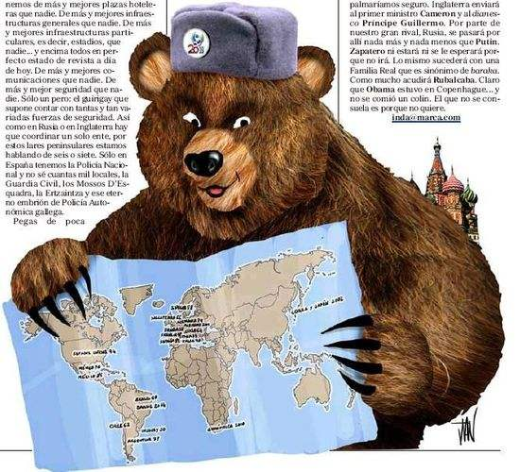
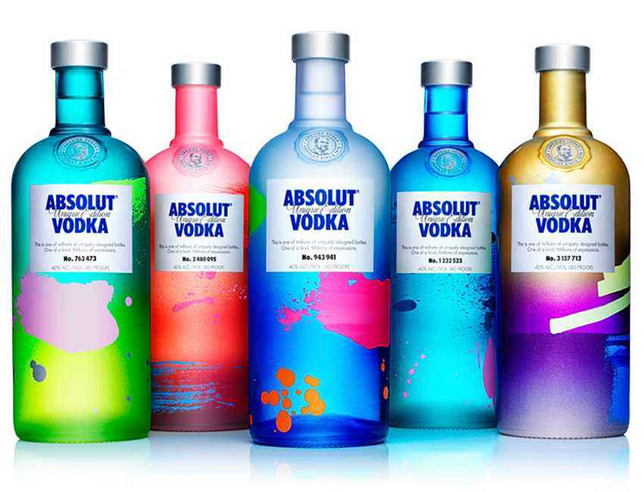


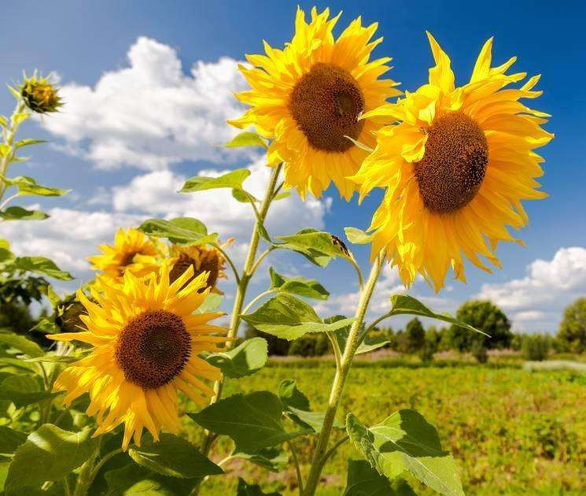




请各位同学根据下列几张图片，猜猜我们今天要学习的是哪个国家？

Slide 2
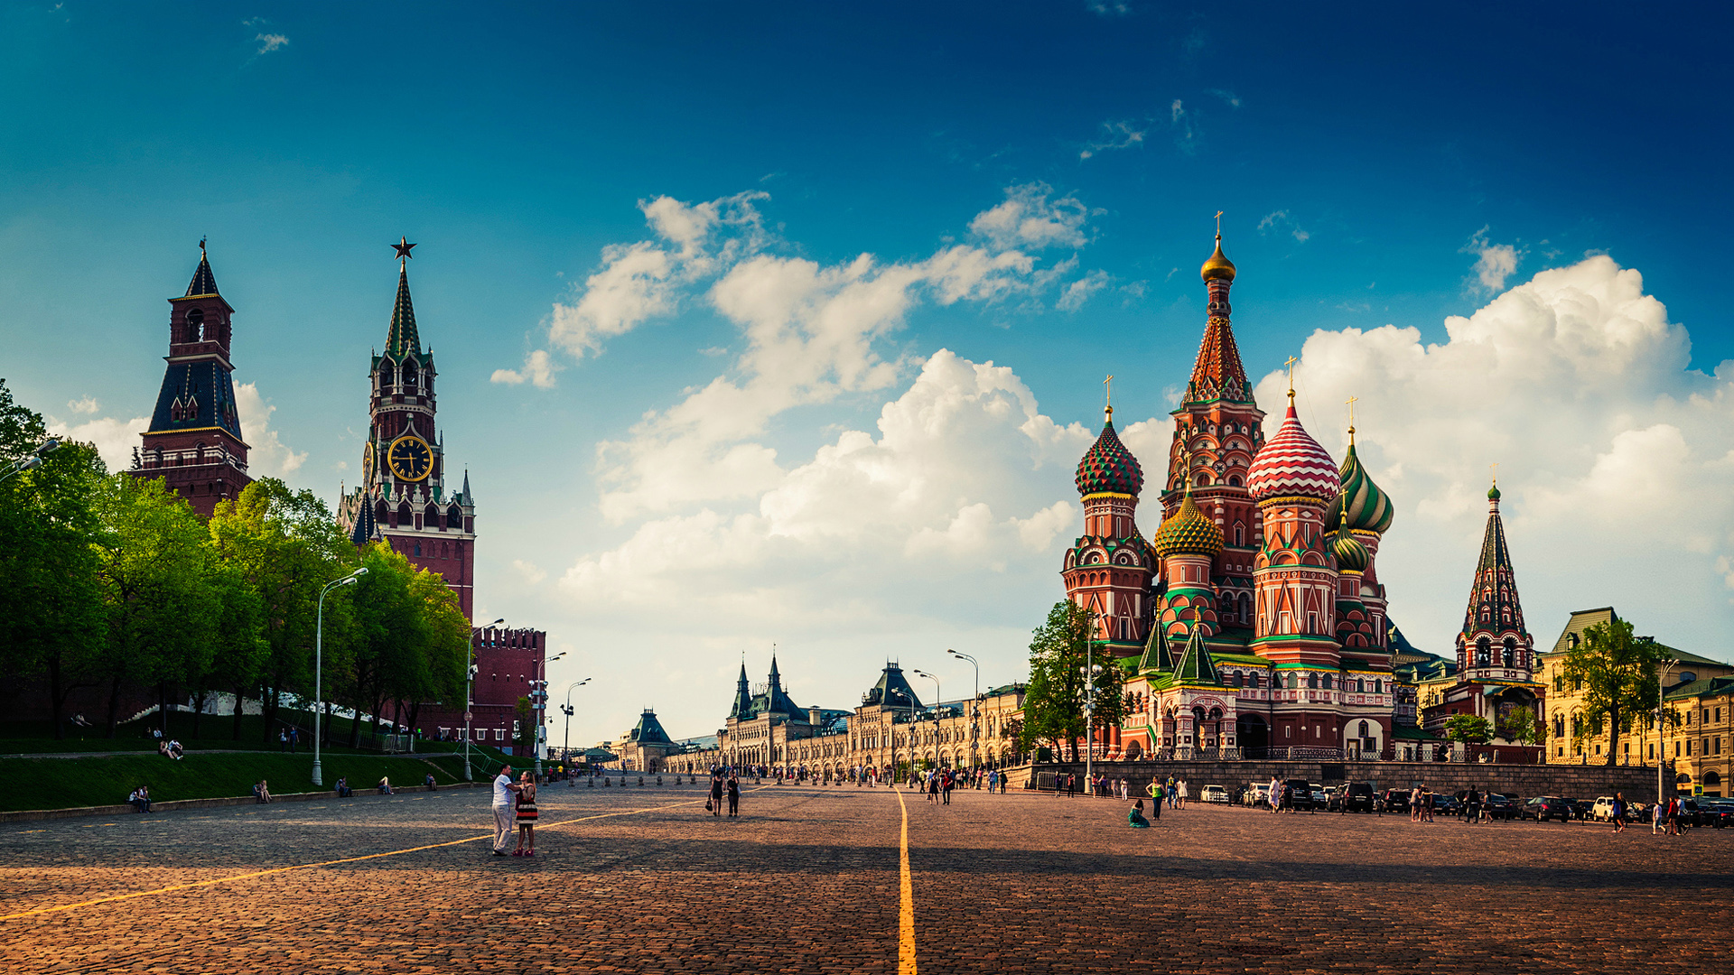
第三节 俄罗斯
第8章 · 走近国家

Slide 3
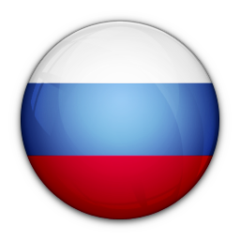
学习目标
认识俄罗斯的地理位置和范围
掌握俄罗斯的自然地理特征（地形、河流、气候、自然资源等）

Slide 4
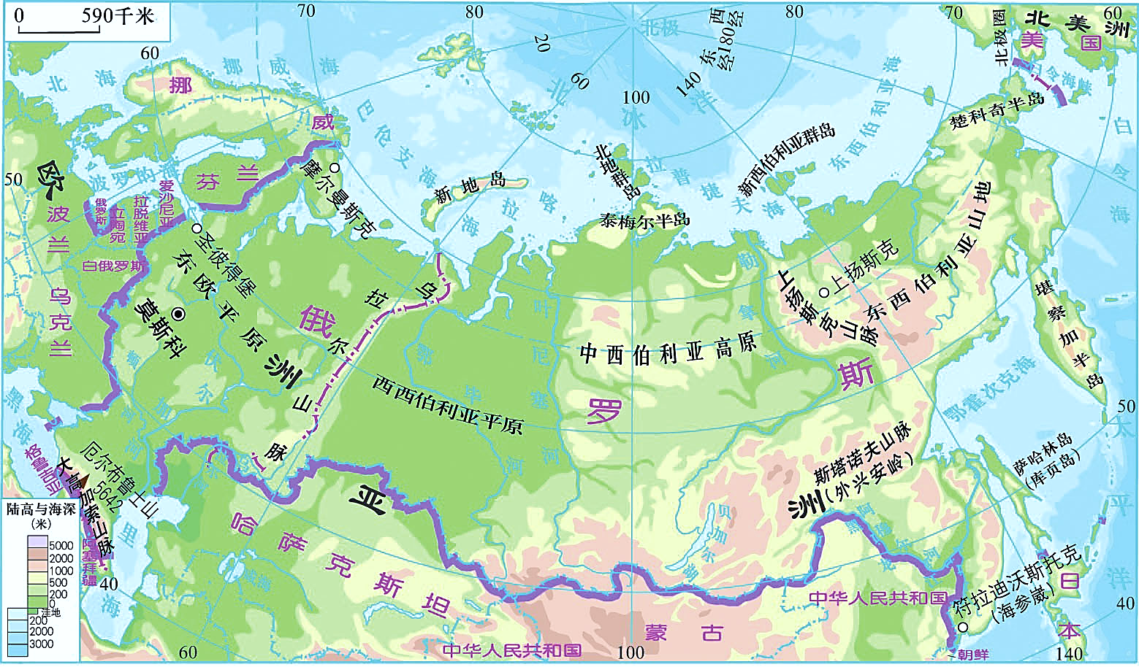
俄罗斯在哪里？
自主学习1
看课本P81：
①说出俄罗斯的面积
②找出俄罗斯的首都
③说出俄罗斯的地理位置（在图中找出重要的经纬线、濒临的海洋）
④找出大洲分界线

Slide 5
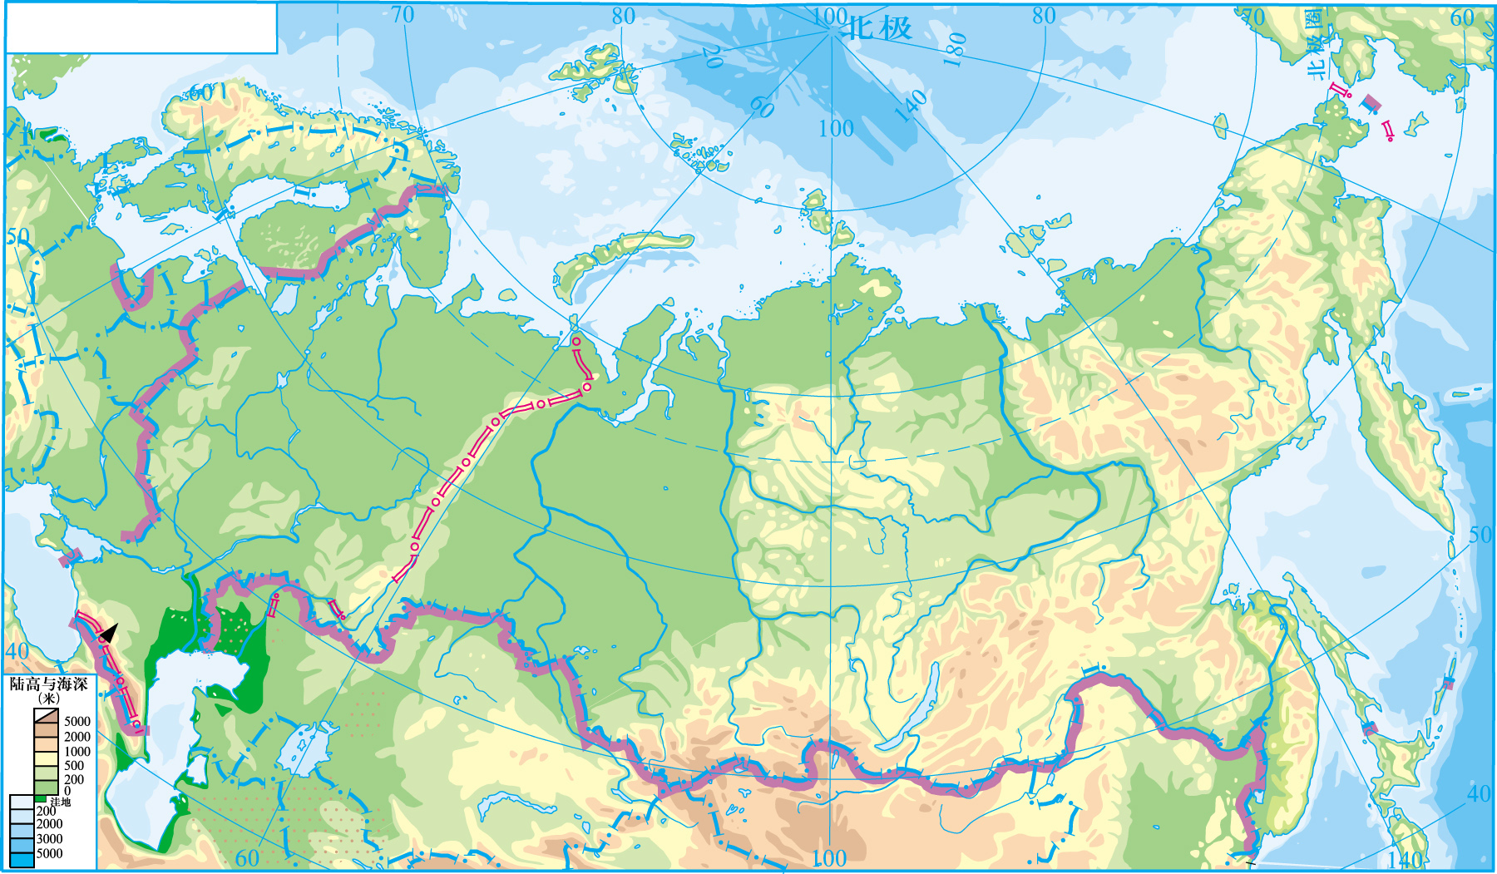
俄罗斯在哪里？
0
590千米
自主学习1
①说出俄罗斯的面积
面积约1709.8万千米²，是世界上面积最大的国家
②找出俄罗斯的首都
莫斯科

Slide 6
俄罗斯在哪里？
0
590千米
自主学习1
③说出俄罗斯的地理位置（在图中找出重要的经纬线、濒临的海洋）
④找出大洲分界线
莫斯科

Slide 7
俄罗斯在哪里？
0
590千米
西半球
地理位置
半球位置
160°E
纬度位置
东半球
海陆位置

Slide 8
俄罗斯在哪里？
0
590千米
地理位置
半球位置
北极圈
70°N
纬度位置
海陆位置
俄 罗 斯
50°N

Slide 9
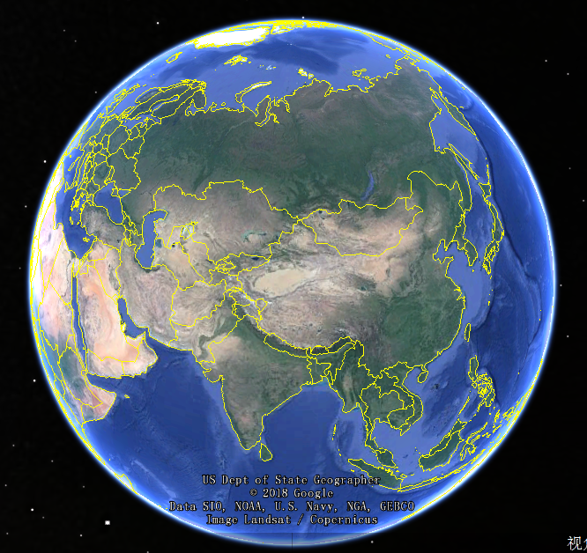
北冰洋
俄 罗 斯
地理位置
半球位置
欧 亚 大 陆
纬度位置
太平洋
海陆位置

Slide 10
俄罗斯在哪里？
0
590千米
白令海峡
地理位置
北冰洋
半球位置
波罗的海
纬度位置
欧洲部分
乌拉尔山脉
海陆位置
亚洲部分
太平洋
Notes:
俄罗斯面积1709.8万千米²，是唯一一个地跨亚、欧两大洲和东、西两半球的国家

Slide 11
穿越俄罗斯之旅
沿着60° N从东往西穿越俄罗斯，在旅行途中我们会经过哪些地形区，跨越哪几条河流？地势变化如何？
自主学习2

Slide 12
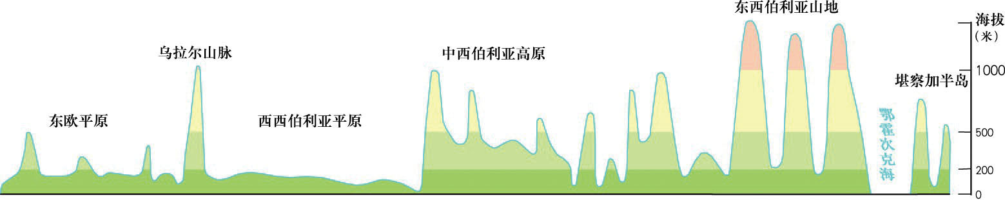
穿越俄罗斯之旅
地势 西低 东高
地形以平原和高原为主
沿60°N线俄罗斯地形剖面图

Slide 13
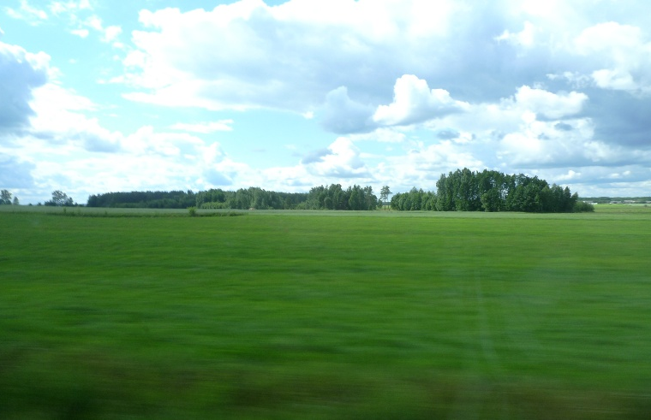
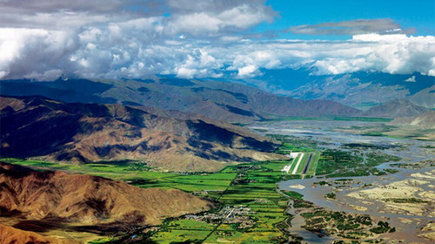
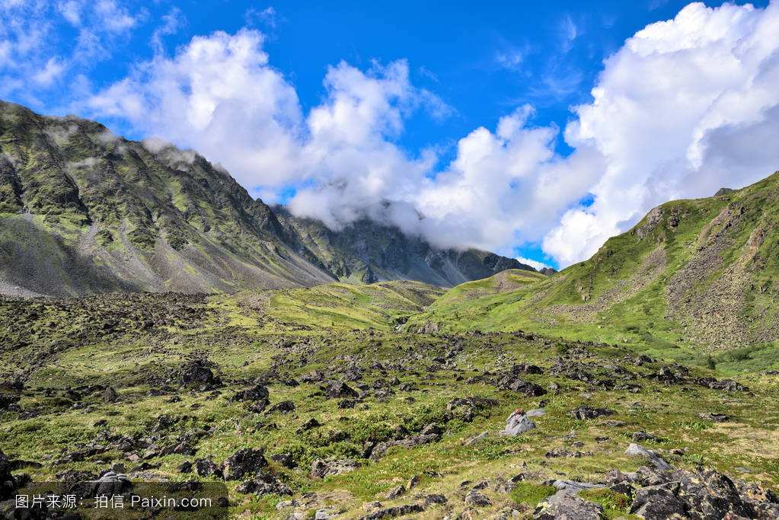
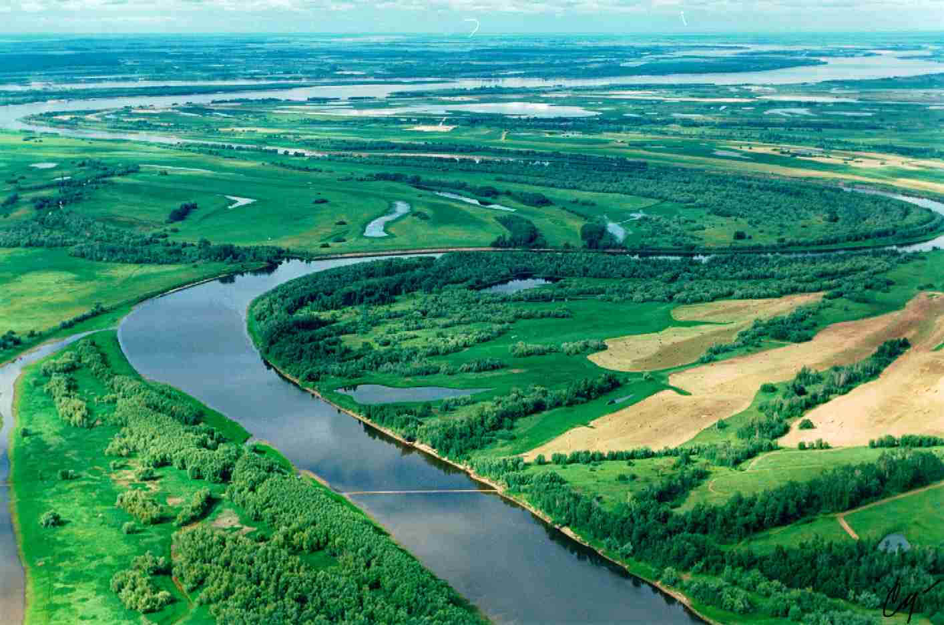
0
590千米
沿着60° N从东往西穿越俄罗斯，在旅行途中我们会经过哪些地形区，跨越哪几条河流？
60°N
乌拉尔山脉
东欧平原
鄂毕河
伏尔加河
中西伯利亚高原
叶尼塞河
勒拿河
东西伯利亚山地
西西伯利亚平原

Slide 14
穿越俄罗斯之旅
根据下列表格，归纳俄罗斯地形区、河流的分布
西 俄罗斯 东
地形区 | 东欧平原 | 乌拉尔山脉 | 西西伯利亚平原 | 叶尼塞河 | 中西伯利亚高原 | 勒拿河 | 东西伯利亚山地
河流 | 伏尔加河 |  | 鄂毕河
欧 洲 部 分 |  |  | 亚 洲 |  | 部 |  | 分

Slide 15
0
590千米
谐音记忆法：
伏尔加（伏尔加河）毕（鄂毕河）业（叶尼塞河）了（勒拿河）
勒拿河
伏尔加河
叶尼塞河
鄂毕河

Slide 16
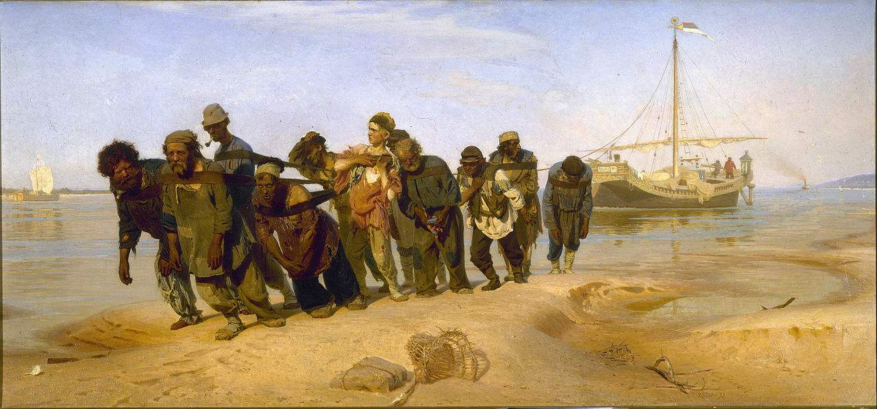
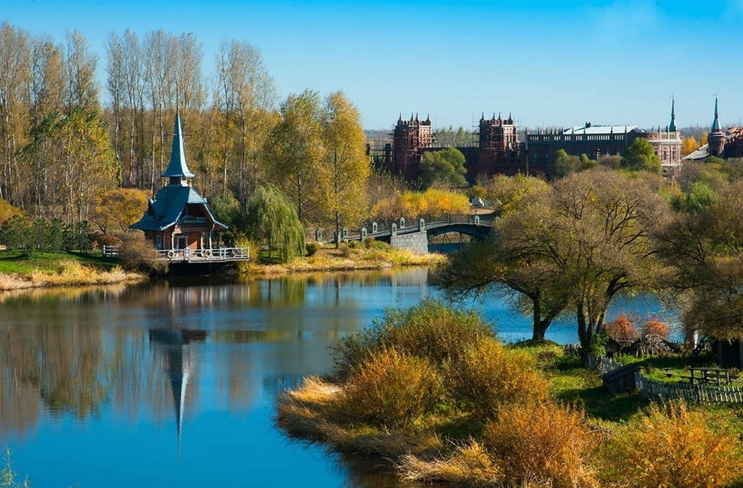
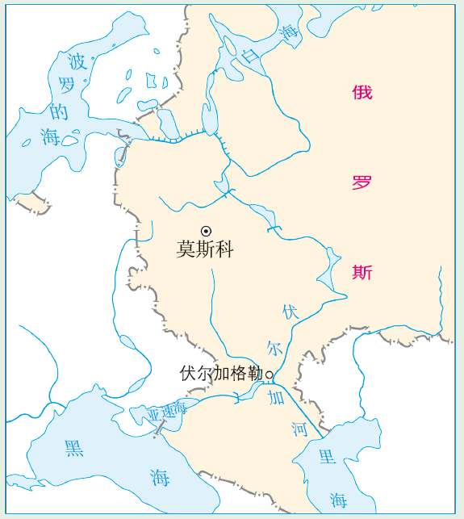
伏尔加河被俄罗斯人誉为“母亲伏尔加”。它发源于俄罗斯西北部的丘陵，向南注入里海，全长3 600 千米，是欧洲第一长河。它流量丰富，水流平稳，航运价值很高。通过运河，伏尔加河与波罗的海、白海、黑海、亚速海、里海相通，称为“五海通航”。
Notes:
“五海通航”不仅建立了俄罗斯欧洲部分的水运联系，而且还方便了俄罗斯和中亚、西亚、欧洲西部等地的交通联系。

Slide 17
0
590千米
贝加尔湖

Slide 18
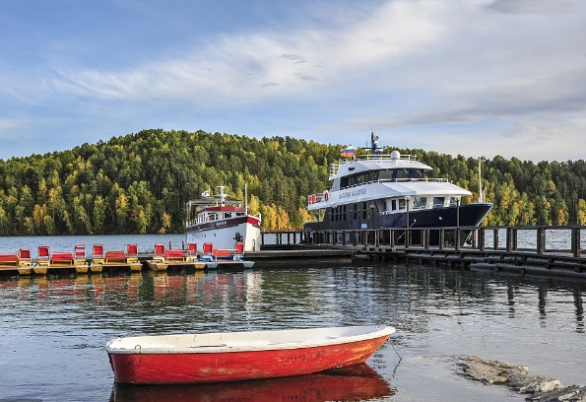
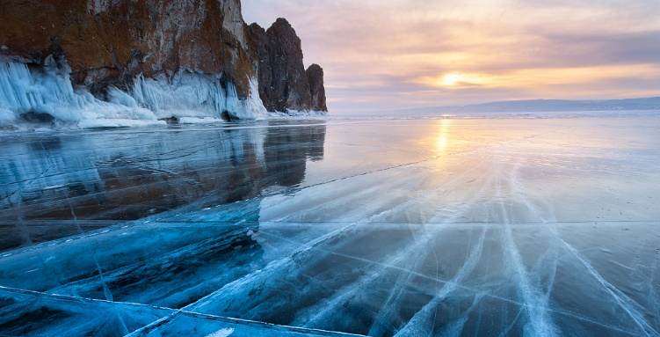
贝加尔湖是世界上最深，容量最大的淡水湖，被称为“西伯利亚的蓝眼睛”。湖型狭长弯曲，宛如一弯新月，所以又有“月亮湖”之称。在贝加尔湖周围，总共有大小336条河流注入湖中，而从湖中流出的则仅有一条，其总蓄水量23.6万亿立方米，足够50亿人饮用半个世纪。

Slide 19
俄罗斯的气候
释疑深化
（3min独立思考+3min小组讨论）
看俄罗斯气候类型分布图，说出俄罗斯有哪些气候类型？哪种气候类型分布最广？
比较莫斯科与雅库茨克气候特点的异同，并分析原因
Notes:
删掉了“地势变化如何？ ”

Slide 20
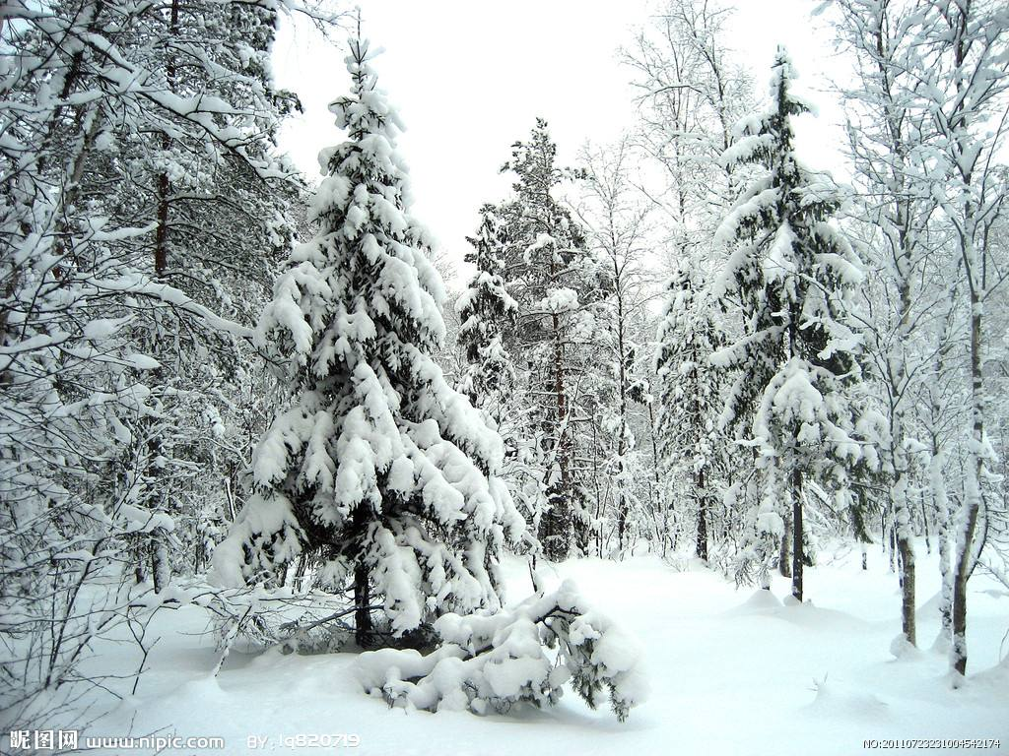
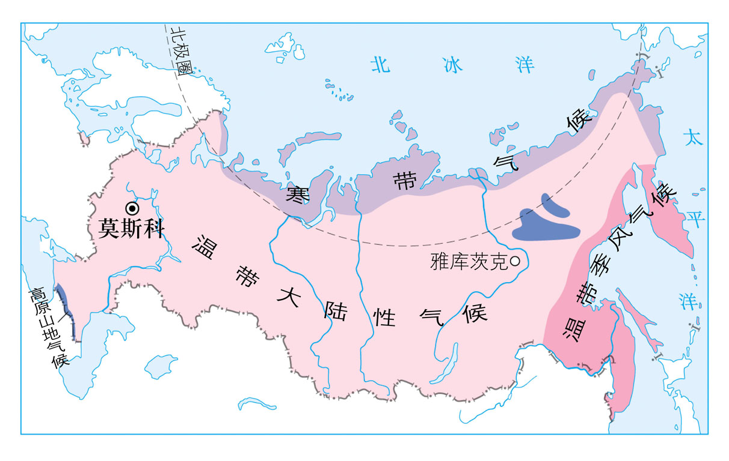
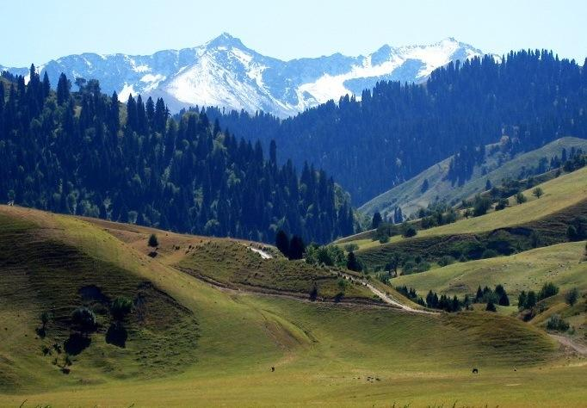
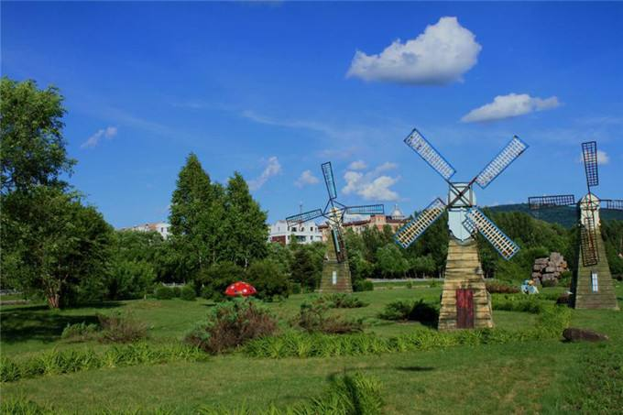
俄罗斯的气候
说出俄罗斯有哪些气候类型？哪种气候类型分布最广？
寒带气候
温带大陆性气候
温带季风气候

Slide 21
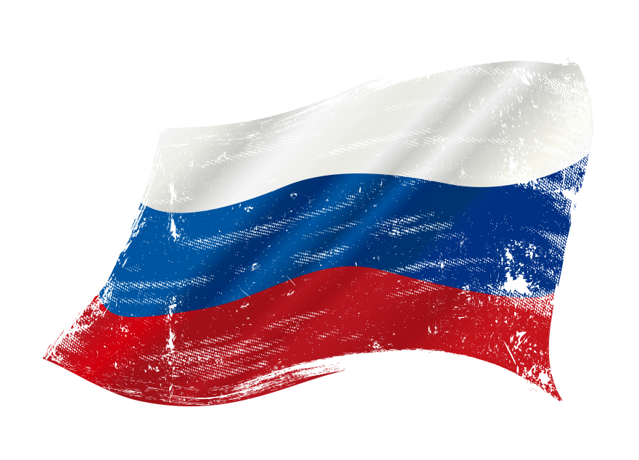
猜一猜国旗上三种颜色的与俄罗斯的气候有何关系？
北部：
寒带一年四季的白雪茫茫
亚寒带
南部：
纬度稍低，气候较温暖的温带
Notes:
俄罗斯国旗，即俄罗斯联邦国旗，采用传统的泛斯拉夫颜色，旗面由三个平行且相等的横长方形组成，由上到下依次是白、蓝、红三色。旗帜中的白色代表寒带一年四季的白雪茫茫，蓝色代表亚寒带，又象征俄罗斯丰富的地下矿藏和森林、水力等自然资源，红色是温带的标志，也象征俄罗斯的悠久历史和对人类文明的贡献。

Slide 22
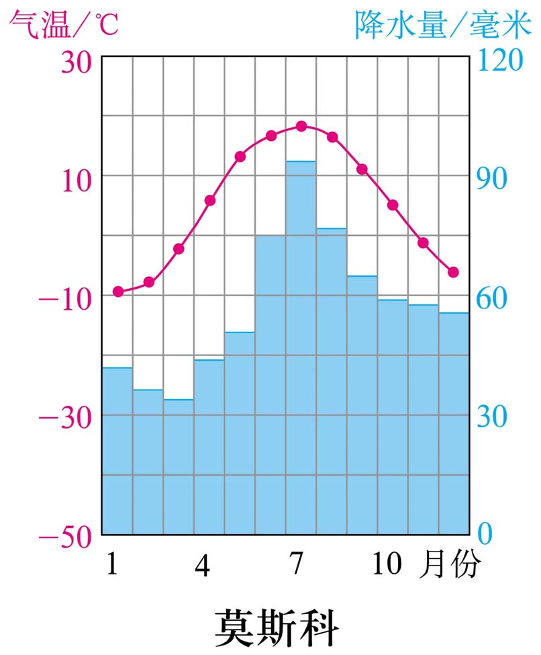
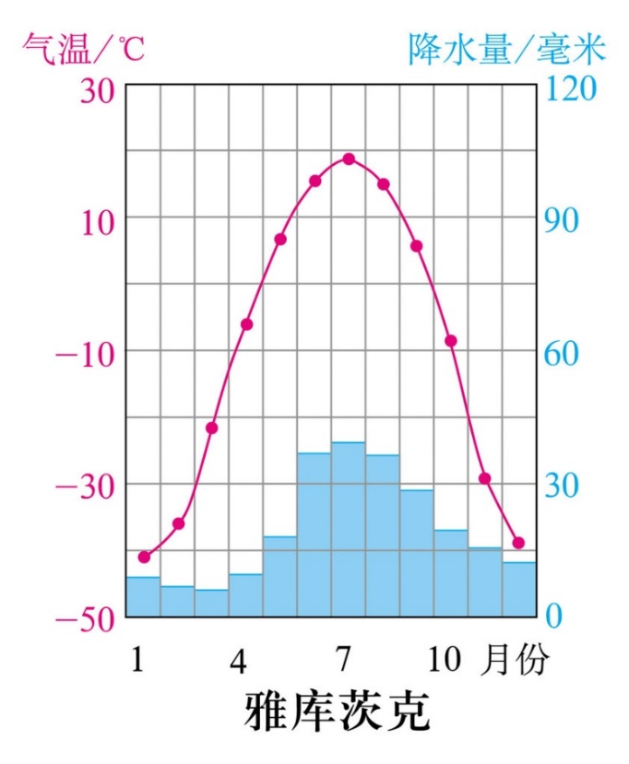
俄罗斯的气候
读莫斯科、雅库茨克多年平均各月气温和降水量图，比较两地气候特点的异同。

Slide 23
俄罗斯的气候
比较两地气候特点的异同：
0
0
相同点：冬季寒冷而漫长，夏季温暖而短促
降水季节分配相似，夏秋多，冬春少

Slide 24
俄罗斯的气候
比较两地气候特点的异同：
① 气温年较差和平均值：莫斯科年较差小于雅库茨克，气温平均值高于雅库茨克
② 降水量：莫斯科年降水量多于雅库茨克

Slide 25
俄罗斯的气候
分析两地气候差异的原因
俄罗斯西部气候受海洋影响较大，中东部山区气候大陆性更显著
俄罗斯国土辽阔，各地气候差异大
莫斯科：
位于东欧平原，地势平坦，距离海洋较近，气候受海洋影响较大
雅库茨克： 距离海洋较远，且有山脉阻挡，气候的大陆性更为显著

Slide 26
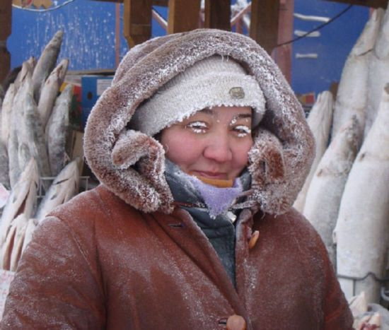
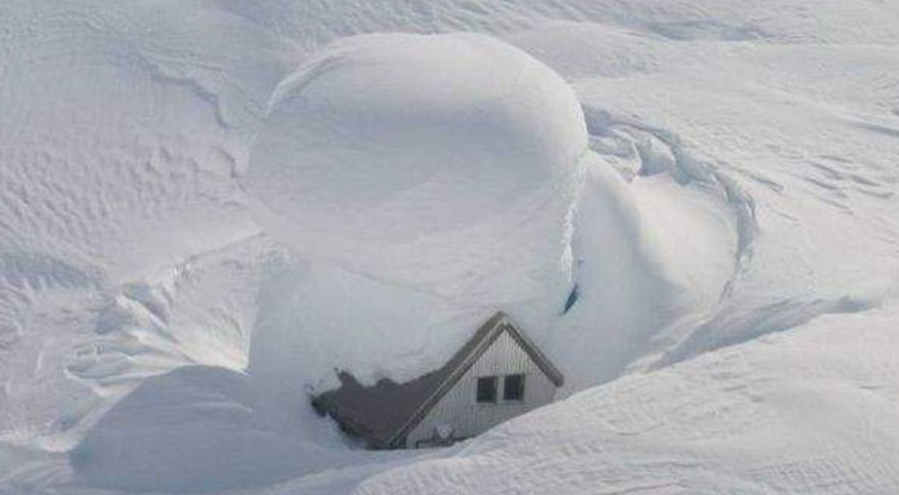
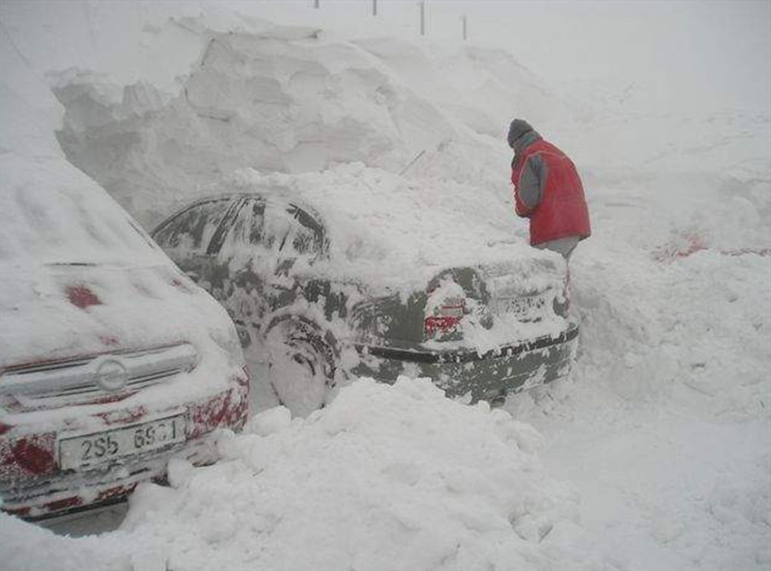
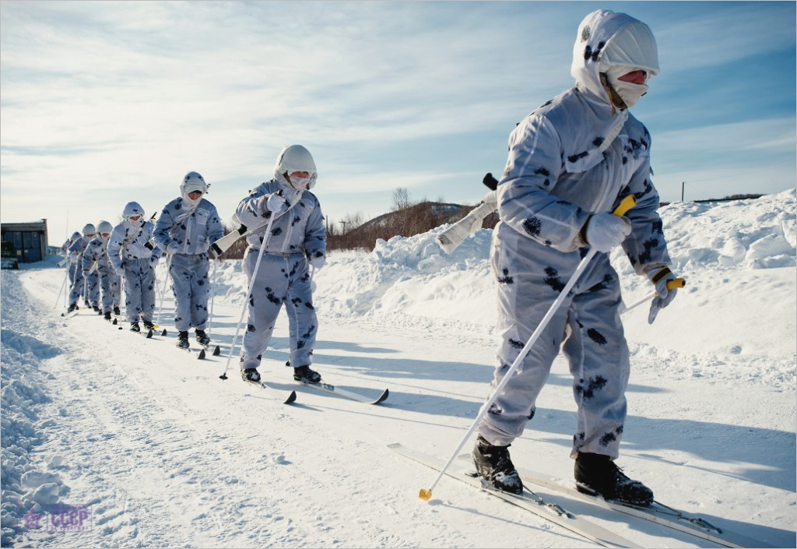
冬季寒冷而漫长

Slide 27
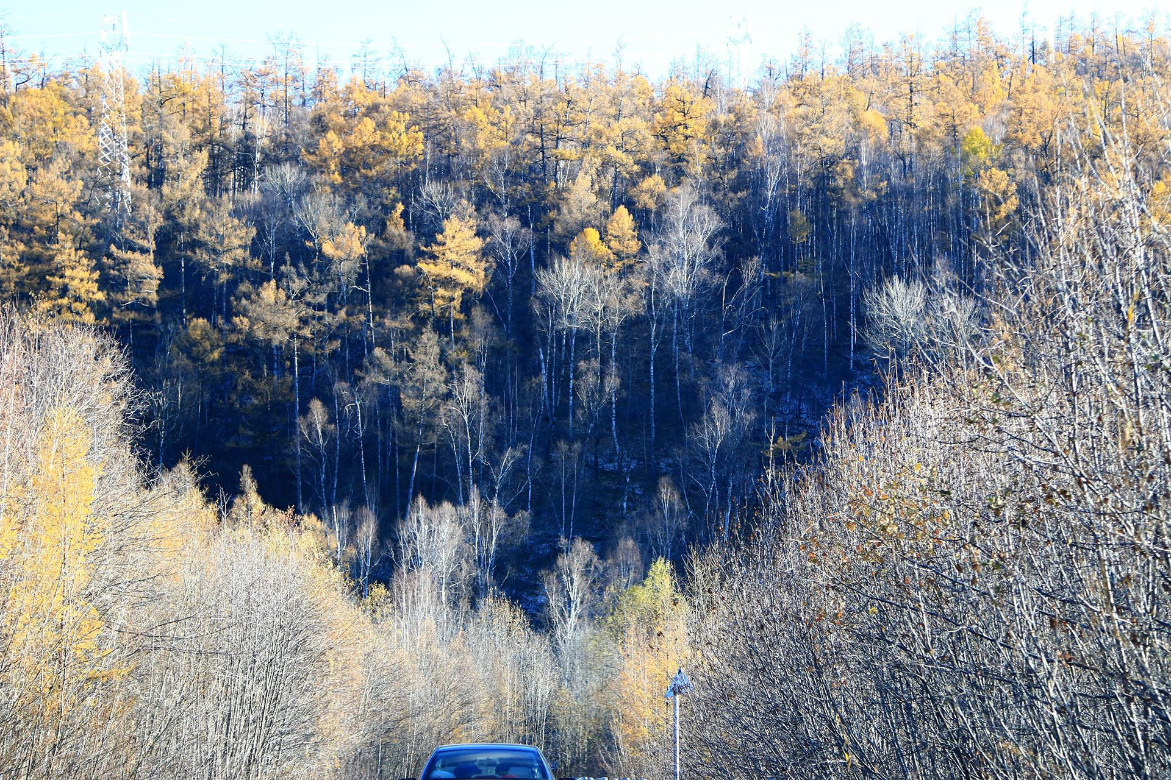
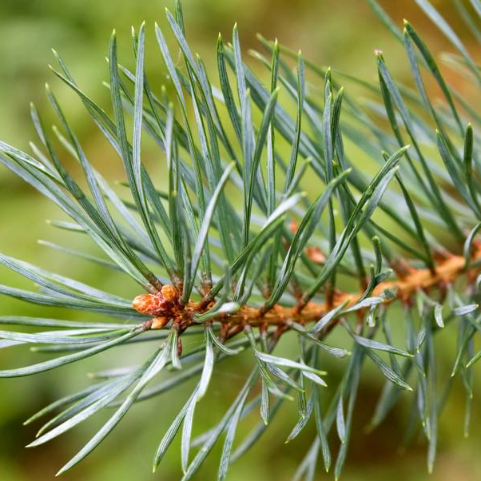
亚寒带针叶林
俄罗斯地域面积广阔，西伯利亚地区纬度较高，气候寒冷，冬季漫长，但夏季日照时间长，气温和湿度适宜，利于针叶林生长。有世界上分布最广的亚寒带针叶林。

Slide 28
俄罗斯的气候
北半球的“寒极”
奥伊米亚康

Slide 29
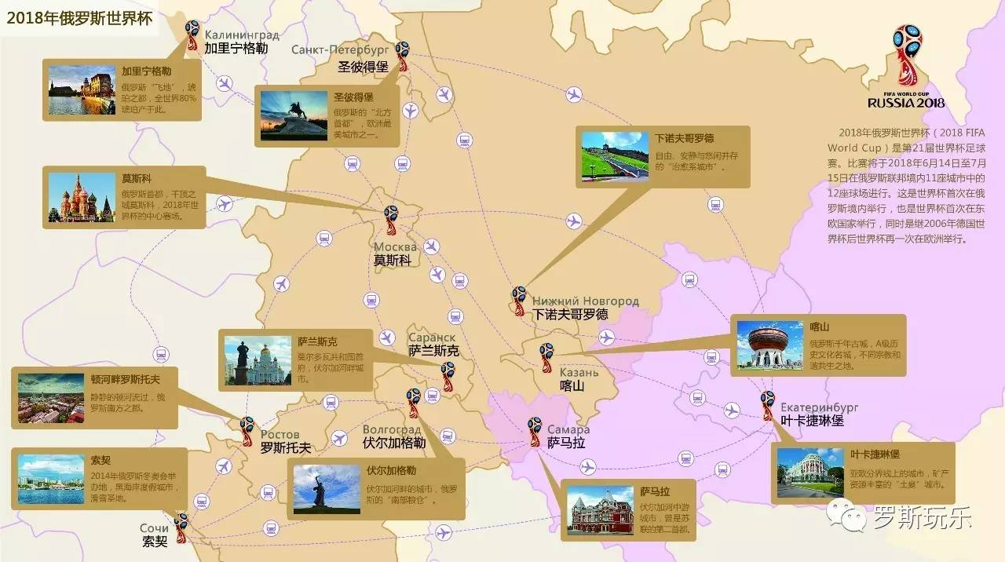
主体提升
2018世界杯比赛场地主要分布主要俄罗斯什么位置？ 比赛场地为什么集中分布在这里？请分析原因
主要分布在俄罗斯的欧洲部分
原因：①地形平坦 ②夏季凉爽 ③人口城市集中、交通便利

Slide 30
豪门俄罗斯
①矿产资源
②森林资源
③淡水资源

Slide 31
课堂总结
面积：
世界第一
东西
跨___________半球
地理
位置
亚、欧
跨___________两大洲，三面临海
俄罗斯
北温
中高纬度，主要位于_________带
地势：
西低 东高
4
地形
河流
地形：
平原
高原、山地
4
河流：
伏尔加河、鄂毕河、叶尼塞河、勒拿河
气候：
温带大陆性
严寒而漫长
以______________气候为主，冬季_______________
夏季_______________
凉爽而短促

